Slide 1
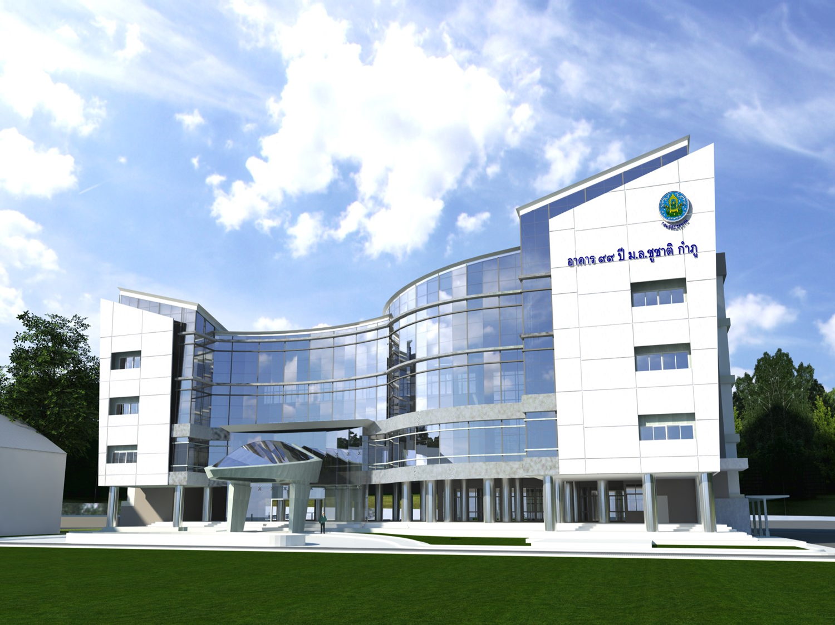


BIG DATA กับการบริหารจัดการน้ำ
ระดับโครงการและระดับฝ่ายส่งน้ำ
และบำรุงรักษา
นายธเนศร์ สมบูรณ์
ผู้อำนวยการสำนักบริหารจัดการน้ำและอุทกวิทยา
โครงการฝึกอบรมเชิงปฏิบัติการ หลักสูตรมาตรฐานการปฏิบัติงาน
ด้านบริหารจัดการน้ำ ระดับหัวหน้าฝ่ายส่งน้ำและบำรุงรักษา
เวลา 09.00 – 10.30 น.
ณ โรงแรมเบลล่า บี อำเภอบางกรวย จังหวัดนนทบุรี

Slide 2






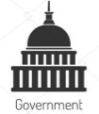
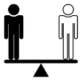

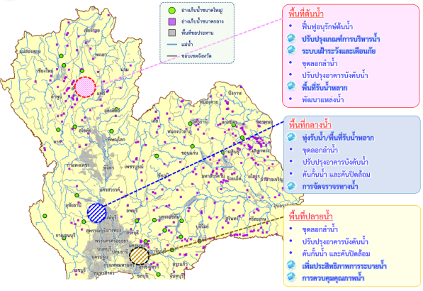

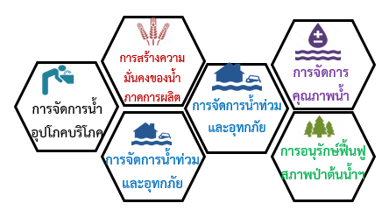



ความเชื่อมโยงของนโยบายสำคัญเพื่อการพัฒนางานชลประทาน
ระดับและความเชื่อมโยงของแผนงาน
ยุทธศาสตร์ชาติ 20 ปี (แผนระดับที่ 1)
: เป้าหมายการพัฒนาประเทศ
การพัฒนาและเสริมสร้างศักยภาพคน
การสร้างโอกาสและความเสมอภาคทางสังคม
การเติบโตที่เป็นมิตรกับสิ่งแวดล้อม
การปรับสมดุลและพัฒนาระบบการบริหารจัดการภาครัฐ
การสร้างความมั่นคง
การสร้างความสามารถในการแข่งขัน
แผนแม่บทภายใต้ยุทธศาสตร์ชาติ (แผนระดับที่ 2)
: แผนที่ 19 แผนแม่บทการบริหารจัดการน้ำทั้งระบบ
ต้นน้ำ
23 แผนงาน
กลางน้ำ
ปลายน้ำ
ยุทธศาสตร์น้ำ (แผนระดับที่ 3)
: สนับสนุนเป้าหมายของแผนระดับที่ 2
6 ด้าน
การสร้างความมั่นคงของน้ำภาคการผลิต
การจัดการน้ำท่วม และอุทกภัย
การจัดการคุณภาพน้ำ

Slide 3

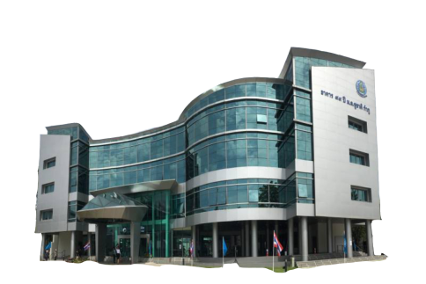



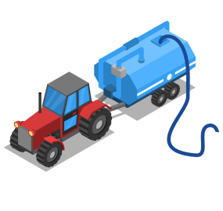

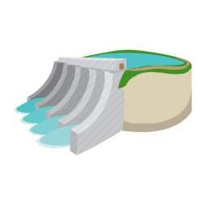
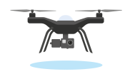

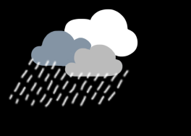
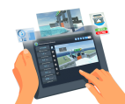


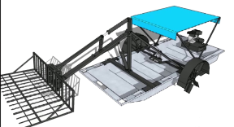



การดำเนินงานสายงานส่งน้ำและการขับเคลื่อนงานชลประทานภายใต้ RID TEAM
1.
7.
8.
เตรียมความพร้อมโครงการชลประทานรับมือสถานการณ์น้ำ
พัฒนา และขยายผลของศูนย์ศึกษาฯ และสถานีทดลองการใช้น้ำชลประทาน ให้แก่ศูนย์เรียนรู้และศูนย์เครือข่ายของ ศพก. 882 ศูนย์
บูรณาการความร่วมมือกับ คณะกรรมการลุ่มน้ำ และ SC ในระดับพื้นที่
6.
พัฒนาทางเลือกการดำเนินการส่งน้ำและบำรุงรักษาในงานชลประทาน
2.
9.
วางแผนบริหารจัดการน้ำให้สอดคล้องสถานการณ์
3.
5.
ใช้พื้นที่เขตคลองเป็นพื้นที่แก้มลิงและขยายผลพื้นที่ลุ่มต่ำเพื่อสำรองน้ำไว้ใช้ในยามวิกฤติ
งานปรับปรุง และบำรุงรักษาโครงการชลประทาน และการตรวจสอบความปลอดภัยเขื่อน (Dam Safety) ให้พร้อมใช้งานเต็มศักยภาพ
พัฒนาเทคโนโลยีด้านบริหารจัดการน้ำเพื่อชลประทานอัจฉริยะ
10.
ส่งเสริมกระบวนการ
การมีส่วนร่วมกับประชาชน
4.
พัฒนาระบบชลประทานในไร่นา
(งานจัดรูปที่ดิน และจัดระบบน้ำ)

Slide 4
BIG DATA เพื่อปรับปรุงกระบวนการบริหารจัดการน้ำ
ศูนย์ปฏิบัติการน้ำอัจฉริยะ (SWOC)

Slide 5
Big Data คืออะไร ?
Big Data เป็นเทคโนโลยีที่เก็บรวบรวมข้อมูลขนาดใหญ่ไว้ในที่ที่หนึ่ง ซึ่งเกินขอบเขตหรือขีดจำกัดของการจัดการข้อมูลแบบเดิม ๆ จึงจำเป็นต้องใช้อีกเทคโนโลยีผนวกเข้าไปเพื่อใช้ในการวิเคราะห์ข้อมูล ประมวลผล หาแนวโน้ม คาดการณ์ หรือพยากรณ์
ตัวนิยาม 4V+1
1. Volume ปริมาณของข้อมูลซึ่งสำคัญมาก ๆ โดยตัดสินจากคุณค่า และ ความสำคัญของข้อมูล
2. Variety ชนิดของข้อมูลที่มากมาย หลากหลายรูปแบบ ซึ่งต้องรู้ และ เข้าใจ เพื่อให้สามารถทำการวิเคราะห์ได้อย่างถูกต้อง
3. Velocity ความเร็วของการสร้างข้อมูล และ ประมวลผลข้อมูล ว่าตรงตามความต้องการหรือไม่ มันคือความท้าทายของการพัฒนาเลยทีเดียว
4. Variability เรื่องความไม่เข้ากันของข้อมูลมันสามารถเกิดขึ้นได้ตลอดเวลา ซึ่งมันอาจจะก่อให้เกิดปัญหาได้ ดังนั้นจำเป็นต้องมีกระบวนการเพื่อดักจับ และ แก้ไขให้ทันท่วงที
5. Veracity ว่าด้วยเรื่องคุณภาพของข้อมูล ถ้าคุณภาพแย่แล้ว การวิเคราะห์ก็จะแย่ด้วยเช่นกัน ดังนั้นเรื่องที่มาของข้อมูลจึงมีความสำคัญอย่างมาก

Slide 6
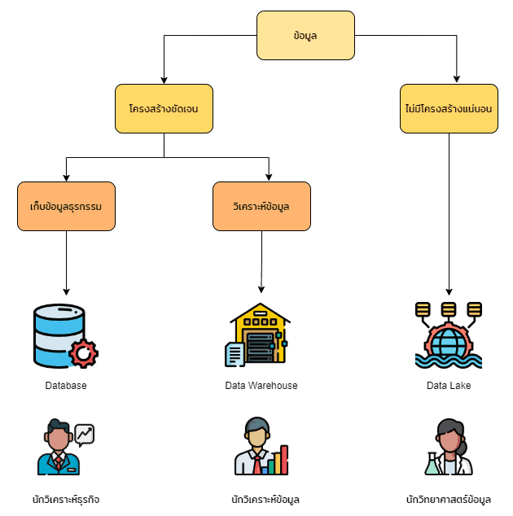
Big Data คืออะไร ?
Database VS Data Warehouse VS Data Lake
- Database คือที่สำหรับเก็บข้อมูลที่มีโครงสร้างชัดเจน (Structured Data) จากแหล่งข้อมูลหนึ่งไว้ในที่เดียวกัน สามารถเก็บ ค้นหา และบอกเราได้ว่าอะไรอยู่ในนั้น เราอาจจะมองคอมพิวเตอร์ที่เก็บข้อมูลของเราไว้อย่างเป็นระบบ เป็นเหมือน Database ก็ได้
- Data Warehouse คือที่เก็บขนาดใหญ่สำหรับข้อมูลที่มีโครงสร้างชัดเจนจากหลายแหล่ง (สามารถเก็บข้อมูลกึ่งโครงสร้างได้ใน Data Warehouse ที่แอดวานซ์) มารวมกันไว้ โดยที่บริษัทขนาดกลางไปจนถึงขนาดใหญ่มักจะมีไว้ใช้ในการแชร์ข้อมูลระหว่างทีม หรือระหว่างแผนก นักวิเคราะห์ธุรกิจ (Business Analyst) สามารถดึง insight ออกมา ทำเป็นรายงานไว้สำหรับการตัดสินใจด้านธุรกิจของฝั่งบริหาร เรียกได้ว่าเป็นแกนหลักสำหรับการวิเคราะห์ข้อมูลเลยทีเดียว
- Data Lake คือที่เก็บขนาดใหญ่ที่สามารถเก็บข้อมูลได้ทุกรูปแบบจากหลายแหล่งโดยที่ไม่ต้องมีการแปลงข้อมูลก่อน พูดให้เข้าใจง่ายๆก็คือสามารถเก็บข้อมูลดิบได้ ตั้งแต่ข้อมูลที่มีโครงสร้างชัดเจน (Structured Data) ข้อมูลกึ่งโครงสร้าง (Semi-Structured Data) และข้อมูลที่ไม่มีโครงสร้างแน่นอน (Unstructured Data)

Slide 7
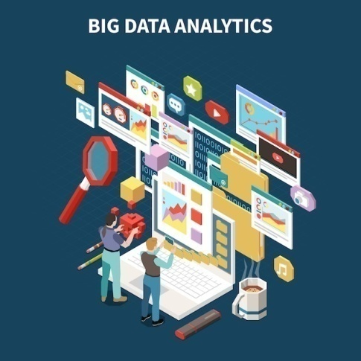
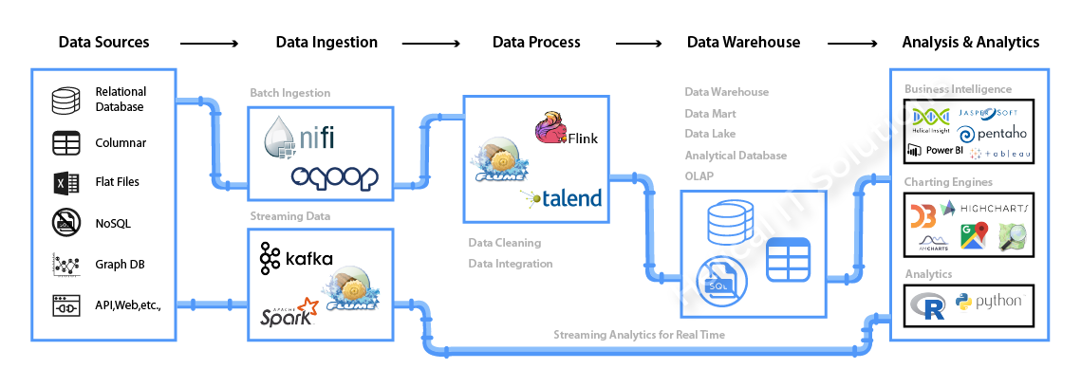
รูปแบบข้อมูล Big Data
โดยรูปแบบของข้อมูลของ big data ก็สามารถเป็นไปได้หลากหลาย ตั้งแต่
1. Behavioral data: ข้อมูลเชิงพฤติกรรมการใช้งานต่างๆเช่น server log, พฤติกรรมการคลิกดูข้อมูล, ข้อมูลการใช้ ATM เป็นต้น
2. Image & sounds: ภาพถ่าย, วีดีโอ, รูปจาก google street view, ภาพถ่ายทางการแพทย์, ลายมือ, ข้อมูลเสียงที่ถูกบันทึกไว้ เป็นต้น
3. Languages: text message, ข้อความที่ถูก tweet, เนื้อหาต่างๆในเว็บไซต์ เป็นต้น
4. Records: ข้อมูลทางการแพทย์, ข้อมูลผลสำรวจที่มีขนาดใหญ่, ข้อมูลทางภาษี เป็นต้น
5. Sensors: ข้อมูลอุณหภูมิ, accelerometer, ข้อมูลทางภูมิศาสตร์ เป็นต้น

Slide 8
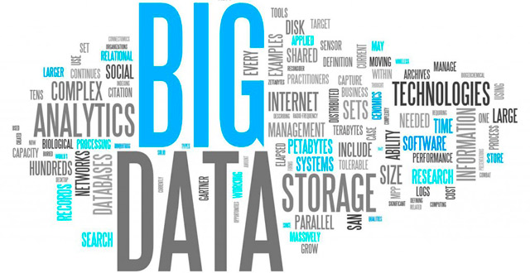
ประโยชน์จาก big data ของกรมชลประทาน
เพื่อเป็นศูนย์ข้อมูลกลางที่มีข้อมูลจากหลากหลายแหล่งที่มาแสดงรวมอยู่ในแพลตฟอร์มเดียวกัน เพื่อสะดวกนำไปใช้ในการบริหารจัดการน้ำ
-เพื่อให้สามารถนำข้อมูลรูปแบบที่หลากหลายมาใช้งานเพื่อหาแนวโน้ม การคาดการณ์ ผลกระทบต่างๆ
-สามารถนำไปสู่การพยากรณ์ที่แม่นยำขึ้น โดยผ่านกระบวนการ Matching leaning โดยระบบจะเรียนรู้การทำงานทั้งแบบเชิงข้อมูล และแบบจำลองทางคณิตศาสตร์ ซ้ำๆ กัน
-เพื่อให้การเข้าถึงของบุคลากรที่ทำงานด้านการบริหารจัดการน้ำเข้าถึงข้อมูลได้ทั่วถึง รวดเร็ว

Slide 9
แนวทาง และขั้นตอนการพัฒนา BIG DATA ด้านบริหารจัดการน้ำ
1. ฐานข้อมูล และการนำเข้า เชื่อมโยง
ระบบนำเข้าข้อมูล และการติดตามสถานการณ์น้ำ
การเชื่อมโยงข้อมูลระหว่างสำนัก และหน่วยงานต่างๆ
2. ระบบรายงาน และการเผยแพร่ประชาสัมพันธ์
ระบบรายงานสถานการณ์น้ำอัตโนมัติ
Visualization and BI Dashboard (Realtime Monitor)
3. การวิเคราะห์ เพื่อการบริหารจัดการน้ำ
ระบบสนับสนุนการตัดสินใจเพื่อการพยากรณ์น้ำและบริหารจัดการน้ำเพื่อการชลประทาน โดยใช้ ปัญญาประดิษฐ์ Artificial Intelligence (AI) มาใช้ในการพยากรณ์ปริมาณน้ำไหลลงอ่างเก็บน้ำขนาดใหญ่ และระดับน้ำ ปริมาณน้ำไหลผ่านสถานีวัดน้ำหลักต่างๆ
ฐานข้อมูล ระบบฐานข้อมูล เพื่อรองรับการเชื่อมต่อกันระหว่าง BIG DATA หลักของกรมชลประทาน และการบริหารจัดการน้ำเข้าด้วยกัน
Application เพื่อการติดตามสถานการณ์น้ำ และการเผยแพร่ ประชาสัมพันธ์ข้อมูล

Slide 10
ข้อมูลสถานการณ์น้ำเพื่อการบริหารจัดการน้ำ
ศูนย์ปฏิบัติการน้ำอัจฉริยะ (SWOC)

Slide 11

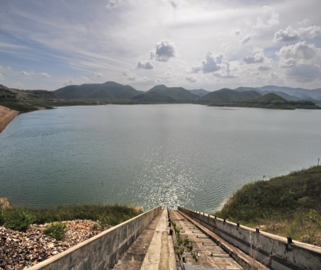
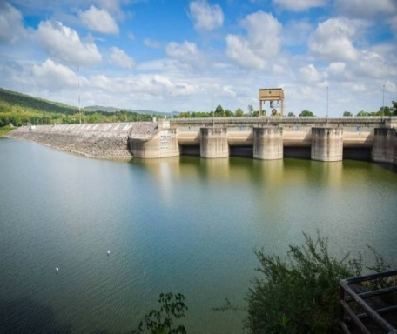
รายละเอียดข้อมูลสถานการณ์น้ำเพื่อการบริหารจัดการน้ำ
ข้อมูลอ่างเก็บน้ำขนาดใหญ่และขนาดกลาง
ข้อมูลที่รวบรวมของอ่างเก็บน้ำขนาดใหญ่และขนาดกลางเพื่อนำเข้าระบบฐานข้อมูลประมวลและวิเคราะห์สถานการณ์น้ำต่อไป มีรายละเอียดต่างๆ ดังนี้
ข้อมูลลักษณะอาคารชลศาสตร์ ที่ตั้ง ความจุเขื่อน ความสามารถการระบายน้ำ ระดับน้ำในอ่างเก็บน้ำ
ระดับน้ำ (ม.รทก.)
ปริมาณน้ำ (ล้าน ลบ.ม.)
น้ำไหลลงอ่างฯ(Inflow) (ล้าน ลบ.ม.)
น้ำระบาย (outflow) (ล้าน ลบ.ม.) (ส่งเข้าระบบส่งน้ำ ฝั่งซ้าย,ส่งเข้าระบบส่งน้ำฝั่งขวา, Spillway, สูบไปใช้ประปา, River Outlet, Bottom Outlet

Slide 12
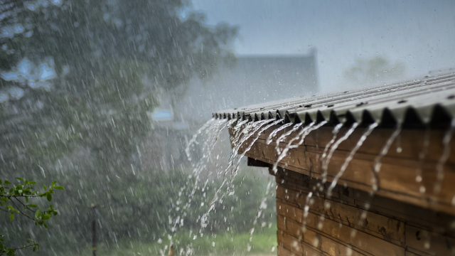

รายละเอียดข้อมูลสถานการณ์น้ำเพื่อการบริหารจัดการน้ำ
ข้อมูลปริมาณฝน
ข้อมูลที่รวบรวมของข้อมูลน้ำฝนกรมชลประทาน เพื่อนำเข้าระบบฐานข้อมูลประมวลและวิเคราะห์สถานการณ์น้ำต่อไป มีรายละเอียดต่างๆ ดังนี้
ข้อมูลลักษณะอาคารชลศาสตร์ ที่ตั้ง
ปริมาณฝน (มม.)

Slide 13
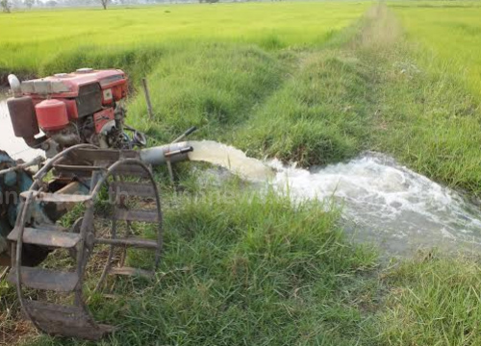
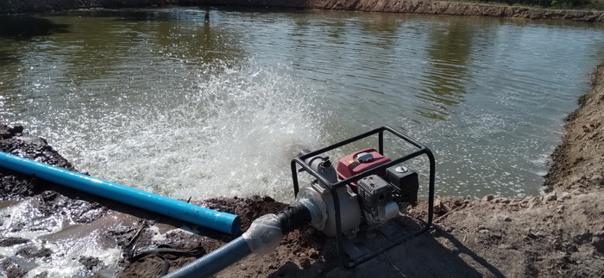
รายละเอียดข้อมูลสถานการณ์น้ำเพื่อการบริหารจัดการน้ำ
ข้อมูลสถานีสูบน้ำ
ข้อมูลที่รวบรวมของข้อมูลระบายน้ำผ่านประตูระบายน้ำ เพื่อนำเข้าระบบฐานข้อมูลประมวลและวิเคราะห์สถานการณ์น้ำต่อไป มีรายละเอียดต่างๆ ดังนี้
ข้อมูลลักษณะอาคารชลศาสตร์ ที่ตั้ง ความสามารถการสูบน้ำ
ระดับน้ำด้านเหนือ (ม.รทก.)
ระดับน้ำด้านท้าย (ม.รทก.)
จำนวนสูบ (เครื่อง)
ระยะเวลาสูบ (ชั่วโมง)
อัตราการไหล (ลบ.ม./วินาที)

Slide 14
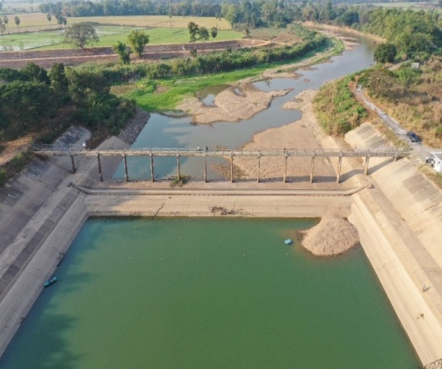
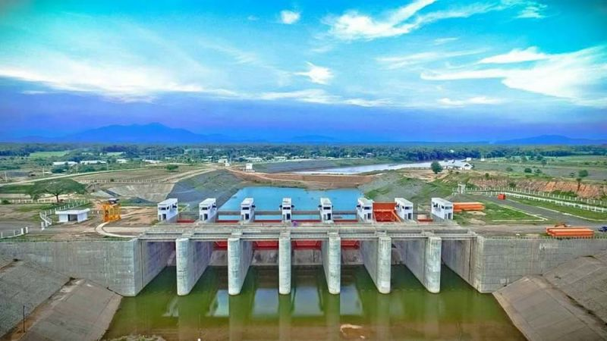
รายละเอียดข้อมูลสถานการณ์น้ำเพื่อการบริหารจัดการน้ำ
ข้อมูลเขื่อนทดน้ำ และฝาย
ข้อมูลที่รวบรวมของข้อมูลเขื่อนทดน้ำ และฝาย เพื่อนำเข้าระบบฐานข้อมูลประมวลและวิเคราะห์สถานการณ์น้ำต่อไป มีรายละเอียดต่างๆ ดังนี้
ข้อมูลลักษณะอาคารชลศาสตร์ ที่ตั้ง ความสามารถการระบายน้ำ
ระดับน้ำด้านเหนือ (ม.รทก.)
ระดับน้ำด้านท้าย (ม.รทก.)
ความสูงน้ำเหนือสันฝาย (ม.รทก.)
อัตราการไหล (ลบ.ม./วินาที)

Slide 15
การพัฒนาระบบ การวิเคราะห์ ออกแบบ ระบบการแสดงข้อมูลสถานการณ์น้ำ

Slide 16
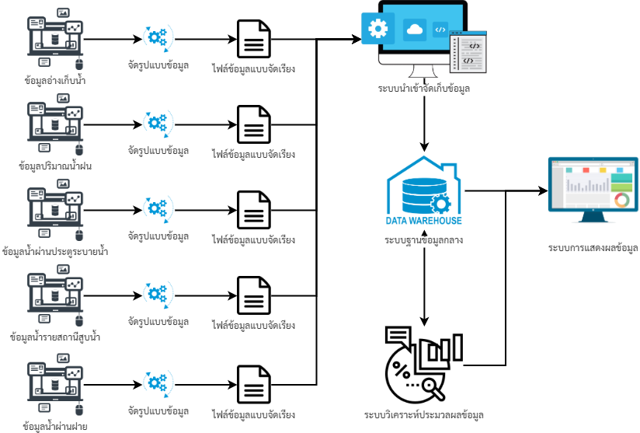
การวิเคราะห์ ออกแบบระบบ การแสดงผลข้อมูลสถานการณ์น้ำ
การศึกษารวบรวมข้อมูลที่จัดเก็บเข้าสู่ระบบฐานข้อมูลการแสดงผลข้อมูลสถานการณ์น้ำ
การวิเคราะห์ ออกแบบ โครงสร้างฐานข้อมูล การจัดทำระบบฐานข้อมูล
การวิเคราะห์ ออกแบบ และพัฒนาระบบนำเข้าข้อมูล
การพัฒนาระบบประมวลผลข้อมูล
การพัฒนาระบบการแสดงผลข้อมูลสถานการณ์น้ำ

Slide 17
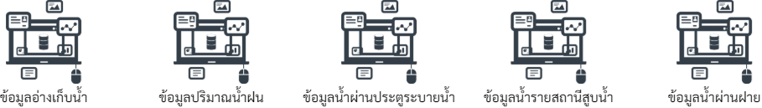
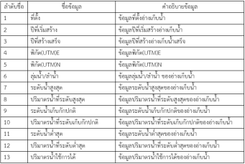
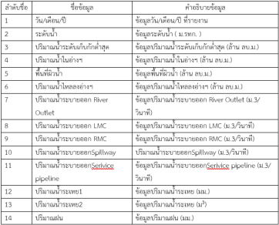

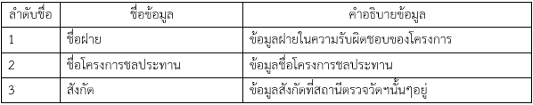
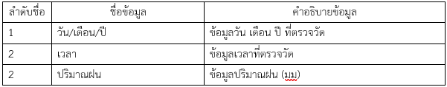
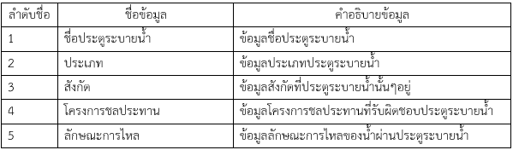
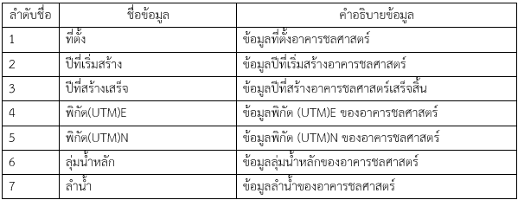
การวิเคราะห์ ออกแบบโครงสร้างฐานข้อมูล การจัดทำระบบฐานข้อมูล

Slide 18
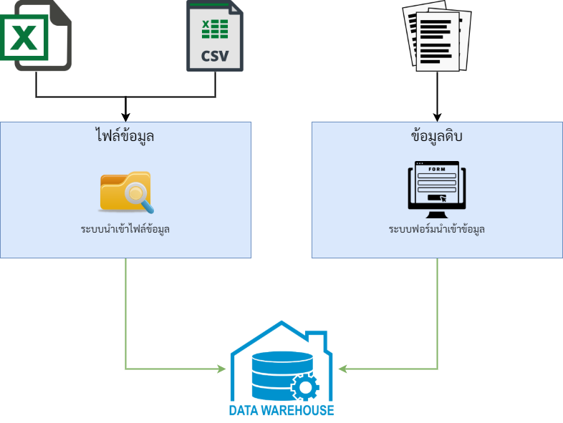
ชนิดไฟล์ และระบบนำเข้าข้อมูล จากหน่วยงานภายใน/ภายนอก
ชนิดข้อมูลต่างๆ

Slide 19
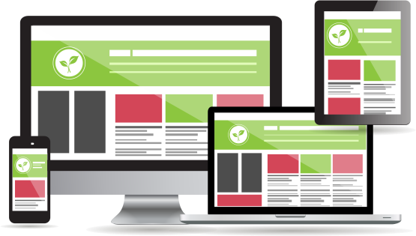

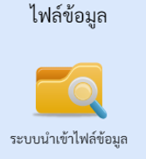


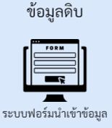
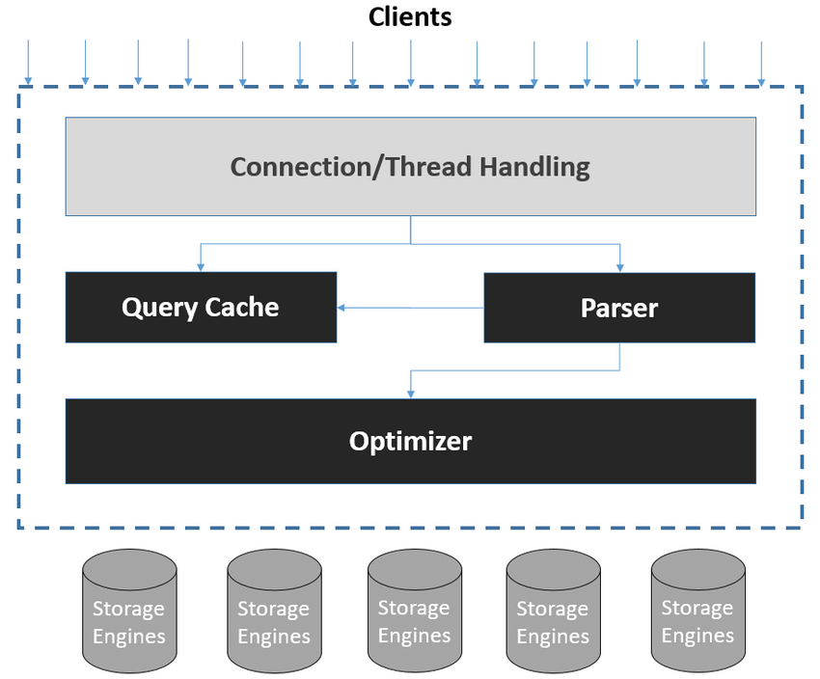

ชนิดไฟล์ และระบบนำเข้าข้อมูล จากหน่วยงานภายใน/ภายนอก (ต่อ)
RESPONSIVE WEB DESIGN
WEB APPLICATION
ช่องทางการนำข้อมูลเข้า
CLOUD SERVER

Slide 20
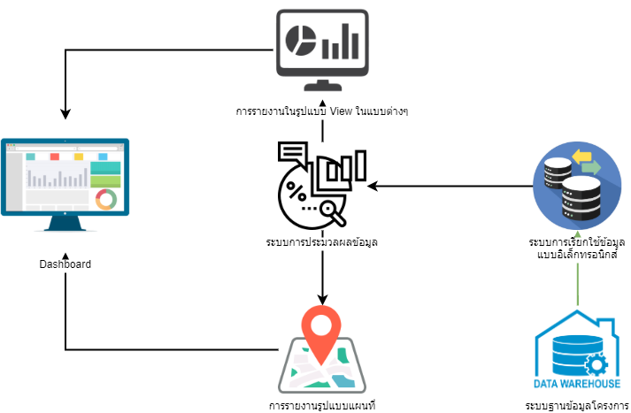

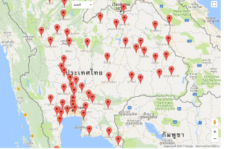
การพัฒนาระบบแสดงผลข้อมูลสถานการณ์น้ำ

Slide 21
การประยุกต์ใช้กลไกเครื่องมือของกรมชลประทาน

Slide 22






การบูรณาการข้อมูลร่วมกับหน่วยงานภาคนอก
คณะกรรมการทรัพยากรน้ำแห่งชาติ (กนช.)
กองอำนวยการน้ำแห่งชาติ (กอนช.)
เพื่อปรับปรุงและขับเคลื่อนแผนยุทธศาสตร์การบริหารจัดการทรัพยากรน้ำ กำหนดนโยบาย แผนแม่บท แผนปฏิบัติการในภาพรวมของประเทศ รวมไปถึงเสนอแนะหรือแก้ไขเพิ่มเติมกฎหมาย กฎ ระเบียบ ข้อบังคับที่เกี่ยวข้องเพื่อประโยชน์ในการบริหารจัดการทรัพยากรน้ำของประเทศ
คณะทำงานภายใต้กองอำนวยการน้ำแห่งชาติ 6 ด้าน
เพื่ออำนวยการ บูรณาการ และประสานการปฏิบัติกับหน่วยงานของรัฐ องค์กรปกครองส่วนท้องถิ่น รวมถึงภาคเอกชนในการควบคุมวิกฤติน้ำในภาวะรุนแรงหรือคาดการณ์ว่าจะรุนแรง
คณะกรรมการลุ่มน้ำ 22 ลุ่มน้ำ
คณะอนุกรรมบริหารจัดการทรัพยากรน้ำรายภาค
คณะอนุกรรมการทรัพยากรน้ำจังหวัด 76 จังหวัด
องค์กรผู้ใช้น้ำ
กอนช.
กองอำนวยการป้องกันและบรรเทาสารธารณภัยจังหวัด (และกทม.)
ศูนย์ติดตามและแก้ไขภัยพิบัติด้านการเกษตร กระทรวงเกษตรและสหกรณ์
Regulator
กองอำนวยการป้องกันและบรรเทาสารธารณภัยอำเภอ
(เขต) /ท้องถิ่น
เพื่อติดตามสถานการณ์ เพื่อประเมินผลกระทบด้านการเกษตร รวมทั้งแจ้งเตือนเกษตรกรทราบอย่างรวดเร็ว
กองบัญชาการป้องกันและบรรเทาสาธารณภัยแห่งชาติ (บกปภ.ช.)
เพื่ออำนวยการ ควบคุม กำกับ ดูแล และประสานการปฏิบัติการป้องกันและบรรเทาสาธารณภัยของกองอำนวยการป้องกันและบรรเทาสาธารณภัยระดับต่างๆ
Operators
เพื่อควบคุม บังคับบัญชา ปกครอง และกำกับดูแลการปฏิบัติงานโครงการจิตอาสาพระราชทาน ๙๐๔ วปร.
Operators
Operators
กองอำนวยการรักษาความมั่นคงภายในราชอาณาจักร
(กอ.รมน.)
หน่วยงาน
อต. ,สสน. ,ชป. ,กฟผ.,
ฝล. ,กปน. ,กปภ. ฯลฯ
Operators
ศูนย์อำนวยการใหญ่จิตอาสาพระราชทาน (ศอญ.จอส.)
คณะอนุกรรมการ
ติดตามและวิเคราะห์
แนวโน้มสถานการณ์น้ำ
เพื่อวิเคราะห์ ติดตาม ตรวจสอบ และรายงานสถานการณ์น้ำ ประชาสัมพันธ์ รวมไปถึงบูรณาการข้อมูลของหน่วยงานที่เกี่ยวข้อง
เพื่อควบคุม บังคับบัญชา ปกครอง และกำกับดูแลการปฏิบัติงานโครงการจิตอาสาพระราชทาน ๙๐๔ วปร.

Slide 23

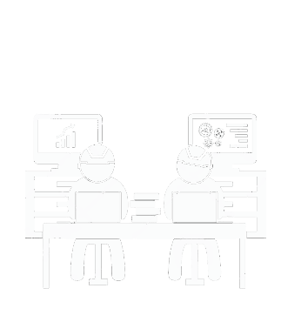

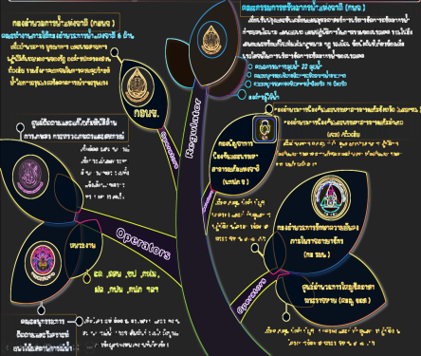
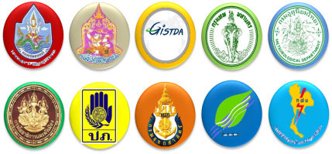


กระบวนการทำงานของ SWOC
รวบรวมข้อมูล
FAST
ผู้บริหารกรม
- อธิบดีกรม
- รองอธิบดี
- ผู้ทรงคุณวุฒิ
- สำนัก/กอง
คณะอนุกรรมการติดตามและวิเคราะห์แนวโน้มสถานการณ์น้ำ
F = Fusion Database
A = Accurate Technique
S = Speedy Process
T = Targeted Solution
วิเคราะห์ข้อมูล
เชื่อมโยงหน่วยงานภายนอก
หน่วยงานกรมชลประทาน
- ส่วนกลาง
- SWOC ลูก 1-17 (สำนักงานชลประทาน)
- SWOC หลาน
(76 โครงการชลประทานจังหวัด)
คาดการณ์/วางแผน/
การตัดสินใจ
เครื่องมือ
ข้อมูลข่าวสารเพื่อสร้างความเข้าใจ
+
นวัตกรรม
สื่อต่างๆ เช่น Facebook/Line/E-mail
การประชาสัมพันธ์แจ้งเตือนหน่วยงานที่เกี่ยวข้อง
เตรียมการ/สั่งการเพื่อ
ปฏิบัติการในพื้นที่
- สำนักงานชลประทานที่ 1-17
- โครงการชลประทาน/โครงการส่งน้ำและบำรุงรักษา
- สำนักงานเครื่องจักรกล
การแจ้งเตือน
กระทรวงเกษตรและสหกรณ์
กระทรวงมหาดไทย
กรมป้องกันและบรรเทาสาธารณะภัย
จังหวัด

Slide 24












เครื่องมือและนวัตกรรมที่ใช้ในสนับสนุนในการบริหารจัดการน้ำ
การพัฒนาการคาดการณ์ปริมาณน้ำหลากด้วยปริมาณน้ำฝนพร้อมแสดงผลเป็นแผนที่เส้นชั้นน้ำฝน
ระบบสนับสนุนการตัดสินใจบริหารจัดการน้ำอ่างเก็บน้ำขนาดกลาง
การวิเคราะห์การไหลของน้ำในลุ่มน้ำเจ้าพระยา
SWOC MODEL
การพัฒนาระบบตรวจวัดระดับน้ำแบบการมีส่วนร่วม
ระบบเฝ้าระวังระดับน้ำในจุดเสี่ยงด้วยกล้องวงจรปิดผ่าน ระบบอินเตอร์เน็ต
ระบบรายงานความช่วยเหลือด้านการเกษตร
น้ำฝน
รายงานอัตโนมัติ
น้ำท่า
แจ้งเตือน
DSS อ่างใหญ่
ข้อมูลการเพาะปลูก
พื้นที่เสี่ยงภัย

Slide 25
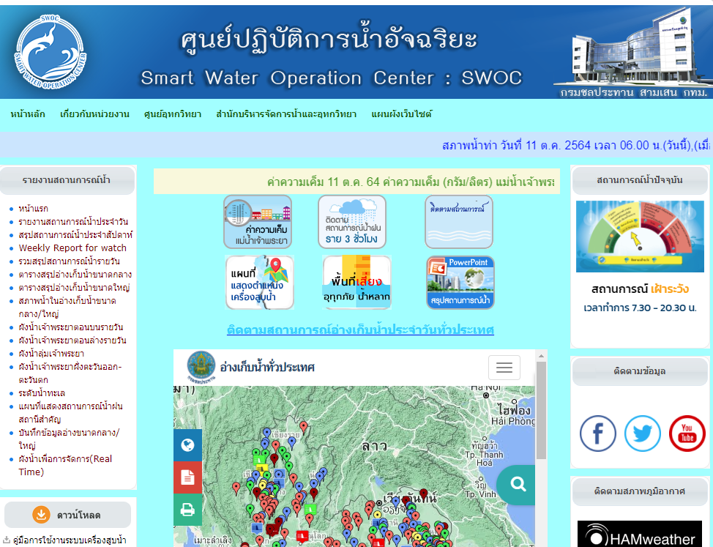
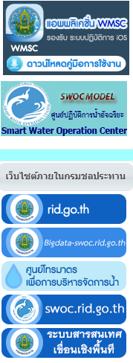
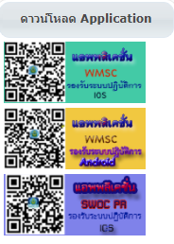
http://wmsc.rid.go.th/

Slide 26
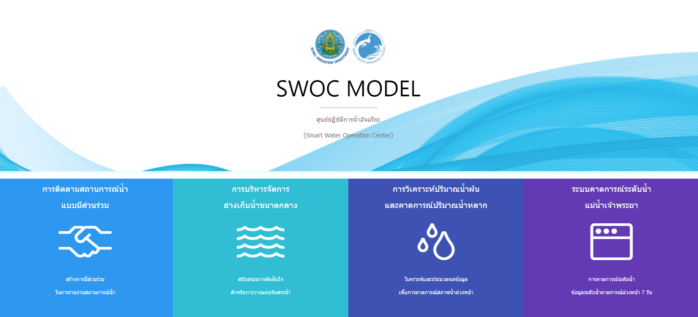
Decision Support Tools of SWOC (SWOC’s MODEL)
การติดตามสถานการณ์น้ำ แบบมีส่วนร่วม
การบริหารจัดการ อ่างเก็บน้ำขนาดกลาง
การวิเคราะห์ปริมาณน้ำฝนและคาดการณ์ปริมาณน้ำหลาก
ระบบคาดการณ์ระดับน้ำแม่น้ำเจ้าพระยา
https://swocmodel.rid.go.th/swocmonitor/

Slide 27
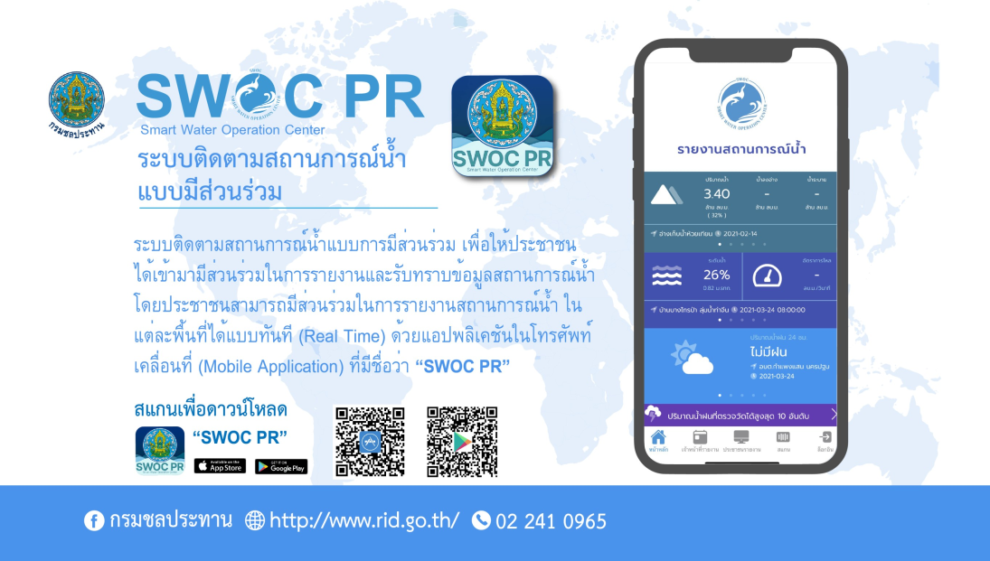
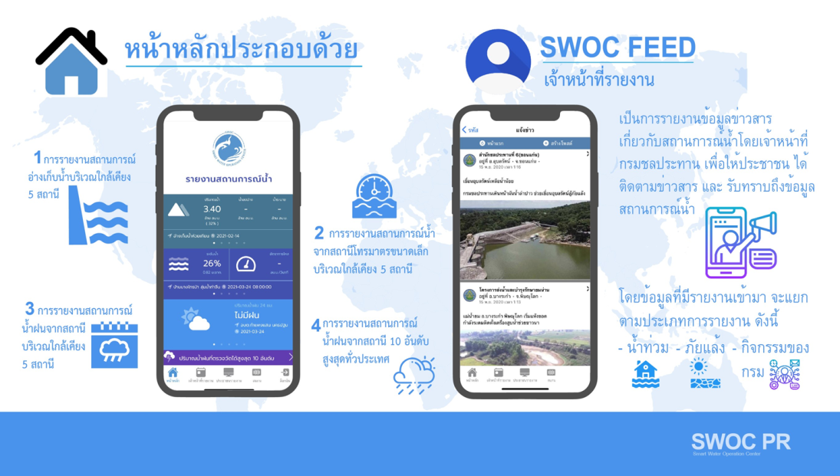
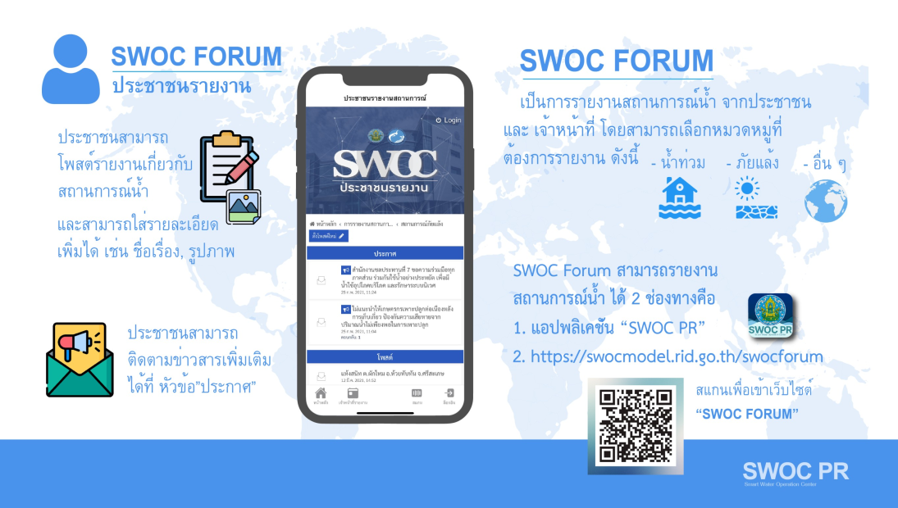
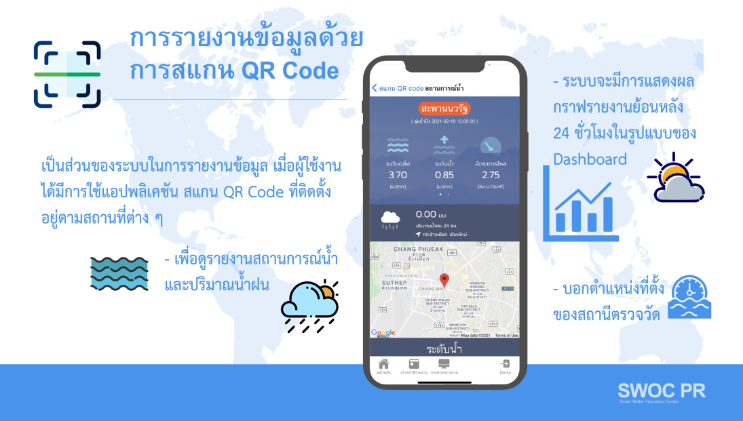
ระบบติดตามสถานการณ์น้ำแบบมีส่วนร่วม (SWOC PR)

Slide 28
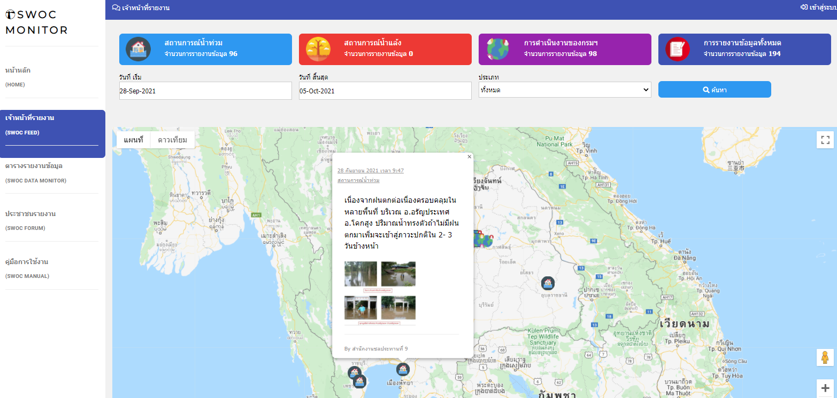
การติดตามสถานการณ์น้ำแบบมีส่วนร่วม

Slide 29




การบริหารจัดการอ่างเก็บน้ำขนาดกลาง

Slide 30

การวิเคราะห์ปริมาณน้ำฝนและคาดการณ์ปริมาณน้ำหลาก

Slide 31




ระบบคาดการณ์ระดับน้ำแม่น้ำเจ้าพระยา

Slide 32







WMSC Application
แอปพลิเคชั่นสำหรับแสดงสถานการณ์น้ำประจำวันที่ได้มีการจัดเก็บรวบรวมฐานข้อมูลไว้ซึ่งจะช่วยอำนวยความสะดวกในการประเมินผลและประกอบการตัดสินใจในการบริหารจัดการน้ำรวมถึงเกษตรกรและประชาชนทั่วไปสามารถนำข้อมูลเหล่านี้ไปใช้เพื่อเตรียมรับมือและบริหารน้ำใช้ของตัวเองได้อย่างทันต่อสถานการณ์

Slide 33

SWOC Bigdata by ICT
น้ำฝน
น้ำท่า
อ่างเก็บน้ำขนาดใหญ่
Agri-map
พื้นที่เสี่ยงภัย
การแจ้งเตือน
การออกรายงานแลการเผยแพร่
http://swoc.rid.go.th/index-En.html

Slide 34


SWOC-Bigdata by SWOC
http://https://bigdata-swoc.rid.go.th/

Slide 35

ระบบเฝ้าระวังระดับน้ำในจุดเสี่ยงด้วยกล้องวงจรปิดผ่าน ระบบอินเตอร์เน็ต กรมชลประทาน
http://ridcctv.com/CctvList.aspx

Slide 36

ระบบรายงานความช่วยเหลือด้านการเกษตร กรมชลประทาน
https://gis.rid.go.th/pump/

Slide 37







FAST
F = Fusion Database
A = Accurate Technique
S = Speedy Process
T = Targeted Solution
รวดเร็ว
ถูกต้อง
ตรงเป้า
กระบวนการทำงานที่รวดเร็ว
ถูกต้องตามหลักวิชาการ
บรรลุผลตรงเป้าหมาย

